Slide 1
作业1
制作人：刘东墨
科学发展史

Slide 2
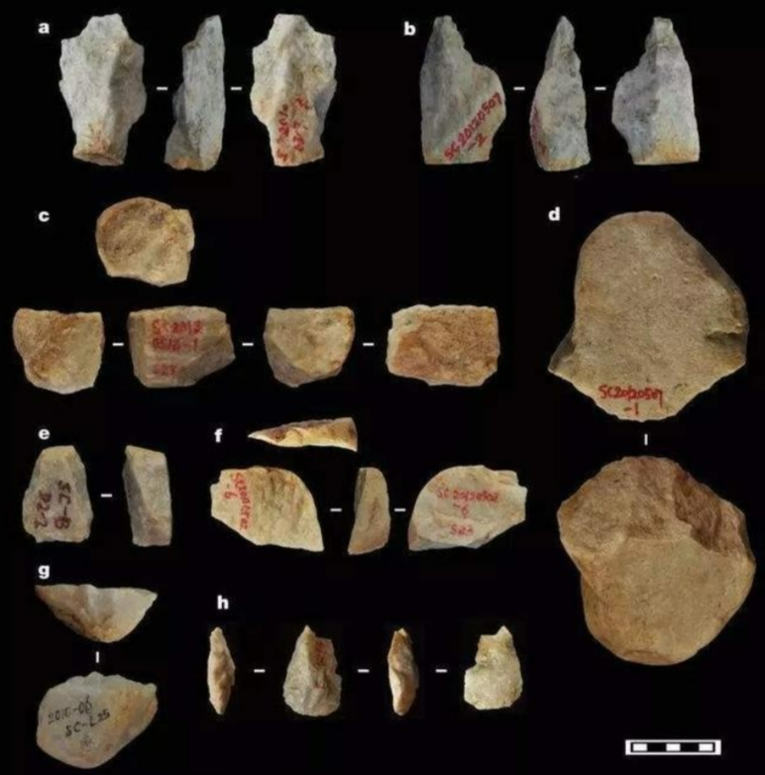
约前15万年
约前50-30万年
公元前约260万年
考古发掘于东非奥杜瓦伊峡谷的打制石器，是目前现存能够体现史前人类能掌握技术的考古证据，这个时代也是公认的人类文化起源的时间。
约前260万年
约前80-20万年
约前120万年

Slide 3
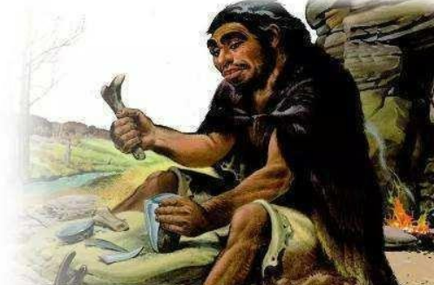
约前15万年
约前50-30万年
公元前约120万年
旧时器早期，阿舍利手斧出现于非洲和亚欧大陆西侧，这种打制石具一端尖一端圆，被使用于狩猎和切割中，代表了人类进化为直立人时期石器制作的最高水平。
约前260万年
约前80-20万年
约前120万年

Slide 4
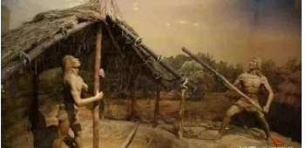
约前15万年
约前50-30万年
公元前约80-20万年
人类开始巢居，开始使用木头、大型动物骨骼搭建居所，以兽皮、草皮覆盖做顶，据考古发现，位于欧洲的海德堡人是最早开始搭建窝棚的人类。
约前260万年
约前80-20万年
约前120万年

Slide 5
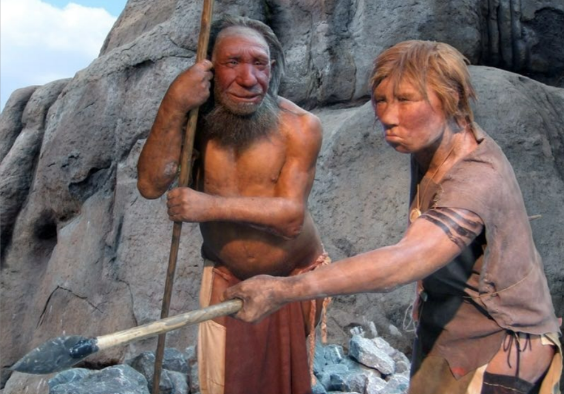
约前15万年
约前50-30万年
公元前约50-30万年
人类开始制作并使用木制长矛，用于狩猎和防身，矛的发明者除了现代智人外，还包括海德堡人、尼安德特人等。
约前260万年
约前80-20万年
约前120万年

Slide 6
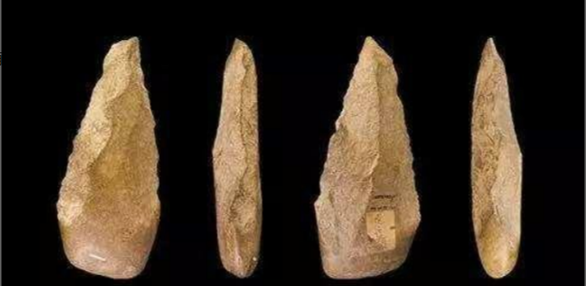
约前15万年
约前50-30万年
公元前约15万年
石器的制作水平有了很大的提升，促进了生活生产水平的提高。
约前260万年
约前80-20万年
约前120万年

Slide 7
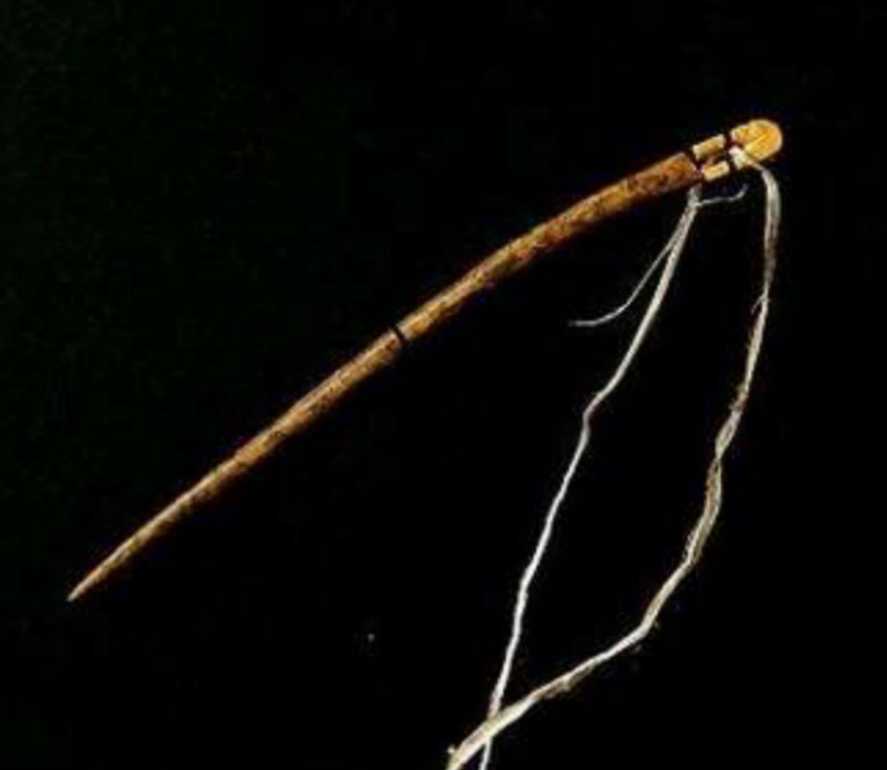
约前7万2千年
约前2万年
公元前约7万2千年
人类开始使用兽皮制衣，由于兽皮容易腐烂，具体时期已经不可考，德国遗产学家马克·斯托金根据体虱的基因变异推断出人类穿上衣服的时间。
约前6万年
约前28000年
约前4万年

Slide 8
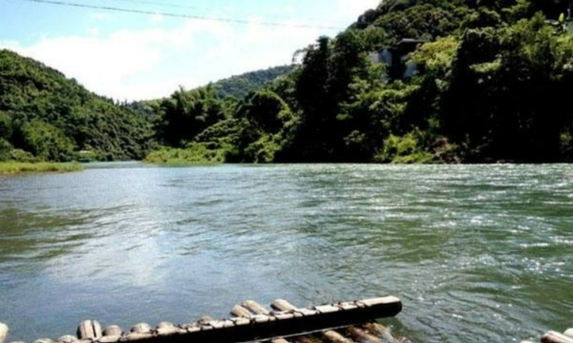
约前7万2千年
约前2万年
公元前约6万年
人类学会利用竹筏在水上漂行，考古证明，人类甚至利用小船渡海，由东南亚跨海到达新几内亚岛上。
约前6万年
约前28000年
约前4万年

Slide 9
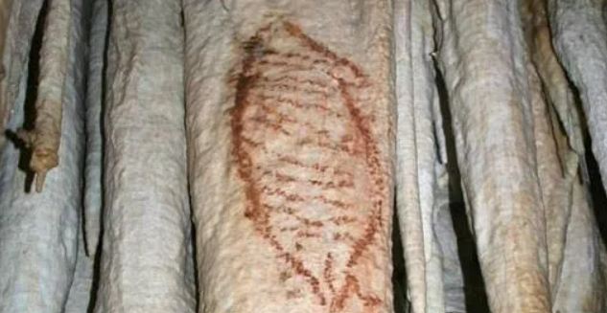
约前7万2千年
约前2万年
公元前约4万年
人类开始在墙壁上作画，发现于西班牙的尼尔加洞穴中的壁画，考古学家认定为迄今发现的最古老的壁画作品。此外，之前发现于法国阿尔卑斯大区的韦泽尔峡谷中的壁画，迄今约32000年，考古学家认定为旧石器时代由晚期智人所作。
约前6万年
约前28000年
约前4万年

Slide 10
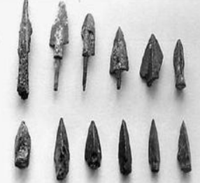
约前7万2千年
约前2万年
公元前约28000年
人类发明了弓箭，由于原始社会所使用的弓和箭，是由竹和木制作，易于腐烂。而在旧石器时代晚期遗址中发现的小石镞，明显的符合箭头的三要素，是人类使用弓箭的有力证明。
约前6万年
约前28000年
约前4万年

Slide 11
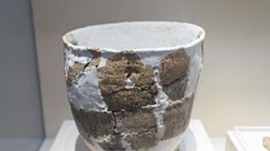
约前7万2千年
约前2万年
公元前约2万年
人类开始使用陶泥制作陶器，陶器的发明是人类由旧石器时代进入新石器时代的标志之一。
约前6万年
约前28000年
约前4万年

Slide 12
约前1万年
约前12000年
公元前约12000年
约前9000年
人类开始栽培水稻，人类从采集野生稻到学会人工采集水稻的过程经历的时间长达数千年之久。
人类开始驯化狗，考古资料表明，距今约14000年前，美洲人类开始对狗进行驯化。我国对狗的驯化至少在7000年前就开始了。
开始出现编织物，现存最早的织物在土耳其出土，编织方式类似编竹子。
约前6000年
约前8000年

Slide 13
约前1万年
约前12000年
公元前约1万年
约前9000年
人类发现铜，从硫化矿石中提炼出铜，开始使用铜制品，铜针、铜锥等。
迄今发现的最早的人类文明遗址——哥贝克力石阵，位于土耳其东部乌尔法市郊区，比金字塔还要早8000年出现。
生活在小亚细亚的人类驯化了牛，人类驯化牛的起初目的在于获得牛肉、牛奶、牛皮，渐渐的发展，牛开始作为畜力使用，提高了农业耕作的效率。
约前6000年
约前8000年

Slide 14
约前1万年
约前12000年
公元前约9000年
约前9000年
新月地带开始出现原始农业，新月地区指西亚和北非交界处的两河流域地区，是人工栽培作物和定居农业的历史发端。
约前6000年
约前8000年

Slide 15
约前1万年
约前12000年
公元前约8000年
约前9000年
人类开始提取金和银，人类最早获取黄金的方法可能是淘洗河沙冲积物，这种方法大致可追溯到新时期时代。银大多是提炼其他金属时产生的副产品。在公元2世纪，中国就已经会使用“灰吹法”提炼银。
约前6000年
约前8000年

Slide 16
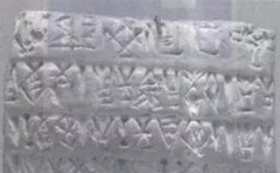
约前1万年
约前12000年
公元前约6000年
约前9000年
出现了早期的酿酒工艺，在旧石器时代，就已经出现了最初的“酒”，但真正称得上有意识的人为酿酒活动，是在新石器时代，在农业出现了之后。
约前6000年
约前8000年
美索不达米亚地区用于记事的
泥土板中见到啤酒的制作方法

Slide 17
约前4200年
约前4700年前
公元前约5000年
约前4000年
在国内发掘的磁山遗址中，发现纺轮。将松散的纤维拧成线条并拉细加捻成纱的过程叫纺纱，最早用于纺纱的工具是纺轮，也叫纺专。
美洲印度安人开始栽培玉米，从野生玉米到人工栽培玉米，逐渐传播到世界各地。人类开始冶炼金属铅，中国青铜器的制造原料之一是铅。
中国出现原始农具——耒耜，普遍运用耒耜来人工翻土和人工施肥。
约前5000年
约前3300年

Slide 18
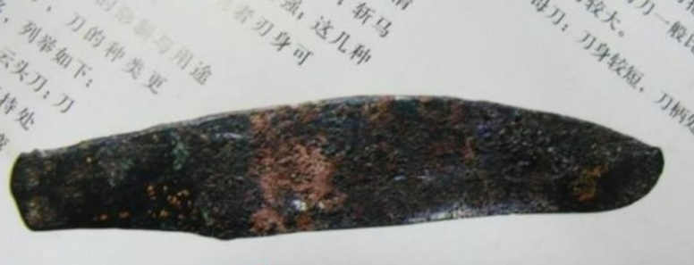
约前4200年
约前4700年
公元前约4700年
约前4000年
出现了冶铜技术，目前世界上最早的冶炼铜出土于陕西。
约前5000年
甘肃东乡林家出土的青铜刀
约前3300年

Slide 19
约前4200年
约前4700年
公元前约4200年
约前4000年
人类开始自主种植棉花，史前时代的人类已经懂得利用棉花纤维。
约前5000年
约前3300年

Slide 20
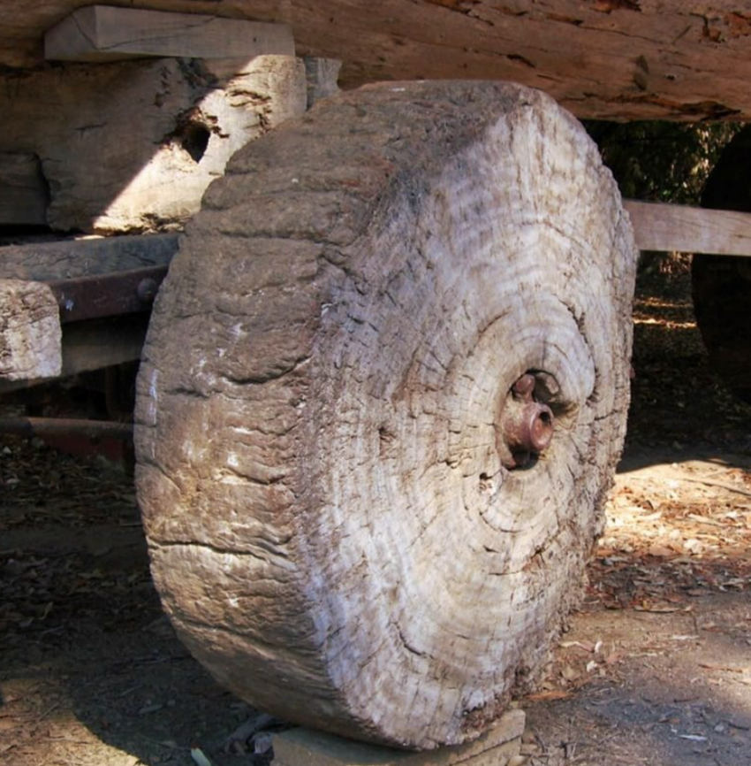
约前4200年
约前4700年
公元前约4000年
约前4000年
人类发明车轮，人类最初知道使用车轮，是在新石器时代晚期至青铜器时代早期。
约前5000年
约前3300年

Slide 21
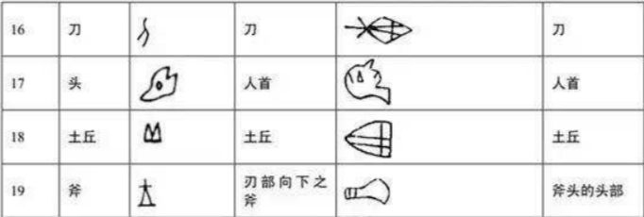
约前4200年
约前4700年
公元前约3300年
约前4000年
苏美尔人发明楔形文字，一开始在泥板上用图画记录，渐渐演变成为文字。
约前5000年
约前3300年

Slide 22
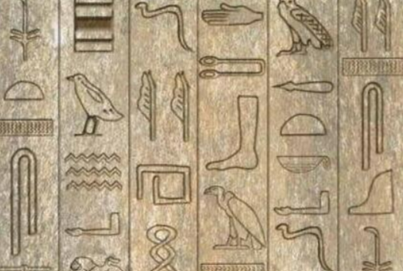
约前2800年
约前2900年
公元前约3150年
约前2700年
古埃及人发明象形文字。
约前3000年
约前3150年

Slide 23
约前2800年
约前2900年
公元前约3000年
约前2700年
两河流域地区开始出现烧制砖块。
埃及人创造几何学，早期的几何学是关于长度、角度、面积和体积的经验原理，被用于满足在测绘、建筑、天文和各种工艺制作的实际需要。
埃及人发明使用莎草纸。盛产于尼罗河三角洲的纸莎草的茎制成。
约前3000年
约前3150年

Slide 24
约前2800年
约前2900年
公元前约2900年
约前2700年
古埃及人制成蜡烛。使用原料为芦苇和牛脂。
约前3000年
约前3150年

Slide 25
约前2800年
约前2900年前
公元前约2800年
约前2700年
人类利用砂和苏打模仿火山环境制取玻璃，并在玻璃的基础上制作镜子。人类自石器时代就已经使用天然的火山玻璃。
约前3000年
约前3150年

Slide 26
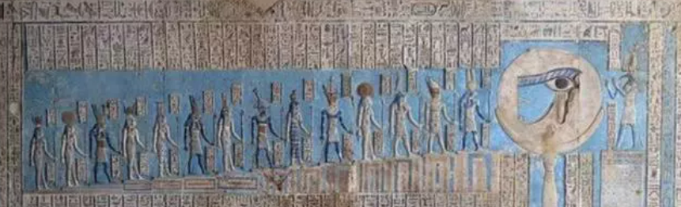
约前2800年
约前2900年
公元前约2700年
约前2700年
算盘开始出现，最早出现于两河流域，中国的算盘先进且自成体系。
古埃及建立旬星体系和历法。
约前3000年
约前3150年

Slide 27
约前2000年
约前2300年
公元前约2600年
约前2600年
埃及木乃伊取出内脏并使用防腐剂。
约前2400年
约前2500年

Slide 28
约前2000年
约前2300年
公元前约2500年
约前2600年
苏美尔人使用硫做最早的杀虫剂。
开始运用失蜡法铸造物件。
约前2400年
约前2500年

Slide 29

约前2000年
约前2300年
公元前约2400年
约前2600年
埃及使用靛蓝染色。
约前2400年
约前2500年

Slide 30
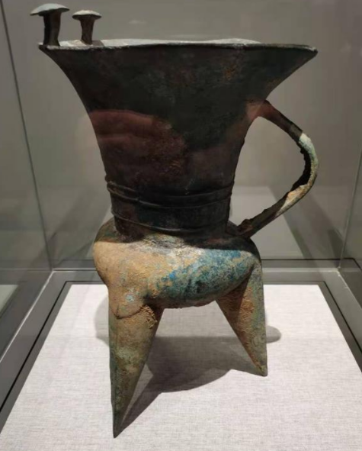
约前2000年
约前2300年
公元前约2300年
约前2600年
中国最早使用块范法制造青铜礼器。
约前2400年
约前2500年

Slide 31
约前2000年
约前2300年
公元前约2000年
约前2600年
古巴比伦的医学已具雏形。
中国最早开采使用朱砂。
英格兰南部建造巨石阵。
印度出现“0”的概念，表示“无”。
两河流域的人发明了马车。
殷商时代已有用于铸造青铜器的耐火器皿。
约前2400年
约前2500年

Slide 32
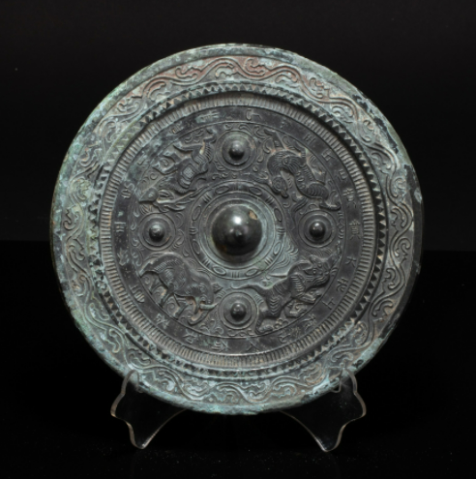
约前1960年
约前1700年
公元前约1960年
约前1831年
中国开始使用青铜镜。
约前1750年
约前1800年

Slide 33
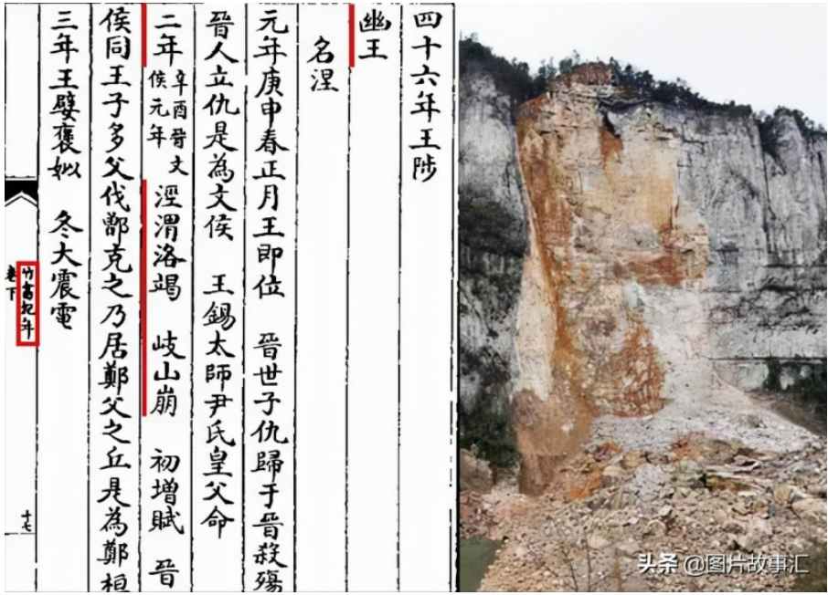
约前1960年
约前1700年
公元前约1831年
约前1831年
中国最早记录地震。
约前1750年
约前1800年

Slide 34
约前1960年
约前1700年
公元前约1800年
约前1831年
古埃及的柏林纸草书记录了埃及人对勾股定理的认识。
汉谟拉比兴修水利，开凿运河。
约前1750年
约前1800年

Slide 35
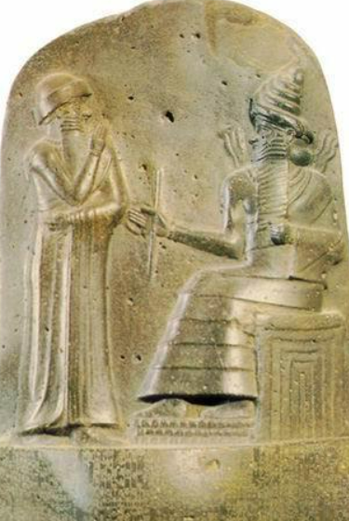
约前1960年
约前1700年
公元前约1750年
约前1831年
《汉谟拉比法典》颁布并记录了医药条纹。
约前1750年
约前1800年

Slide 36
约前1960年
约前1700年
公元前约1700年
约前1831年
锡铅分离冶炼技术出现。
约前1750年
约前1800年

Slide 37
1543
1533
1533年
1546~1601
尼古拉·哥白尼完成《天体运行论》，提出了“日心说”，指出“太阳静止不动，位于宇宙的中心”。虽然后来他的学说被证实有误，但他勇于否认传统教会，用新的角度看待世界，开创了现代天文学。
1609~1619
1590~1603

Slide 38
1543
1533
1543年
1546~1601
安德烈·维萨里发表《人体构造》，第一本全插图式的人体解剖学著作，开创了近代人体解剖学。他也是第一个描述人体呼吸原理的人。
1609~1619
1590~1603

Slide 39
1543
1533
1546~1601年
1546~1601
第谷·布拉赫编制了《恒星表》，近代天文学的奠基人之一。
1609~1619
1590~1603

Slide 40
1543
1533
1590~1603年
1546~1601
伽利略·伽利雷提出加速度概念和数学表达式，这是力学史上的一座丰碑。在比萨斜塔演示自由落体实验，提出“物体下落的速度与物体质量无关‘”的自由落体定律。伽利略是“现代物理学之父”。
1609~1619
1590~1603

Slide 41
1543
1533
1609~1619年
1546~1601
约翰尼斯·开普勒发现行星运动三大定律，分别是轨道定律、面积定律和周期定律，为人类进入太空奠定了基础。
1609~1619
1590~1603

Slide 42
1643
1637
1628年
1653
威廉·哈维发表《心血运动论》，提出血液是循环运行的，心脏有节律的持续搏动是促使血液在全身循环流动的动力源泉，标志着现代医学与旧传统决裂和生命科学的开始。
1628
1654

Slide 43
1643
1637
1637年
1653
勒内·笛卡尔发明了现代数学的基础工具之一“坐标系”，将几何和代数相结合，创立了解析几何学，被誉为“解析几何之父”。此后又首次提出了动量守恒定律。
1628
1654

Slide 44
1643
1637
1643年
1653
埃万杰利斯塔·托里拆利发明了水银气压计，真空测量的单位“托”就是用他的名字来命名的。他还通过实验实现了真空，验证了空气有重量的事实。第一个用科学的方式描述风：“风产生于地球上的两个地区的温差和空气密度差。”
1628
1654

Slide 45
1643
1637
1653年
1653
布莱士·帕斯卡提出流体能传递压力的定律，即所谓帕斯卡定律，并利用这一原理制成水压机。压力的单位“帕斯卡”就是以他名字命名的。
1628
1654

Slide 46
1643
1637
1654年
1653
奥托·冯·格里克进行了“马德堡半球实验”，证明了大气压强的存在，并且表明了大气压强是巨大的，这也是人类第一次成功利用大气压来做功。后来人类以此发明了利用气压做工的蒸汽机。在此之前他还发明了往复式真空泵，用于把容器抽成真空状态。
1628
1654

Slide 47
1672
1668
1656年
1678
克里斯蒂安·惠更斯发明了摆钟（机械钟），从此人类能更方便和直观地计算出时间。他还提出了向心力定律。
1665
1656

Slide 48
1672
1668
1665年
1678
罗伯特·胡克用显微镜发现了木薄片的结构中有像一间间长方形的“小房间”，就把它命名为“细胞”，并将显微镜观察所得写成了《显微术》。
1665
1656

Slide 49
1672
1668
1668年
1678
艾萨克·牛顿发明了反射式望远镜，现在大部分的巨型望远镜都属于牛顿式望远镜。
1665
1656

Slide 50
1672
1668
1672年
1678
戈特弗里德·威廉·莱布尼茨发现了微积分。后来牛顿也独立发现了微积分，不过莱布尼茨所发明的符号被普遍认为更综合，适用范围更加广泛。
1665
1656

Slide 51
1672
1668
1678年
1678
罗伯特·胡克在《弹簧》论文中描述材料弹性的基本定律-“胡克定律”，测量力的基本工具的弹簧测力计由此诞生。
1665
1656

Slide 52
1672
1668
1678年
1678
罗伯特·胡克在《弹簧》论文中描述材料弹性的基本定律-“胡克定律”，测量力的基本工具的弹簧测力计由此诞生。
1665
1656

Slide 53
1731
1712
1687年
1687
艾萨克·牛顿发表《自然哲学的数学原理》，提出了“万有引力”和“三大运动定律”，这是现代工程学的基础，物理学从此开始飞速发展。
1705
1695

Slide 54
1731
1712
1695年
1687
安东尼·列文虎克将他在显微镜下发现的奇妙世界写成了《大自然的奥妙》，他首次发现微生物和细菌，最早记录肌纤维、微血管中血流。他是微生物学的开拓者。
1705
1695

Slide 55
1731
1712
1705年
1687
埃德蒙多·哈雷出版了《彗星天文学论说》，除了阐述彗星的运行轨道外，他还成功预言了当时一颗彗星是76年回归地球一次，这颗彗星被后人命名为“哈雷彗星”。他还发现了月球长期加速的现象。
1705
1695

Slide 56
1731
1712
1712年
1687
托马斯·纽科门发明了第一台实用蒸汽机“纽可门机”。纽科门蒸汽机被广泛应用了60多年，在瓦特完善蒸汽机的发明后很长时间还在使用。
1705
1695

Slide 57
1731
1712
1731年
1687
莱昂哈德·欧拉引入“e”作为自然对数的底，发明了欧拉公式。
1705
1695

Slide 58
1738
1779
1738年
1742
丹尼尔·伯努利版了《流体动力学》，写出了流体动力学的基本方程，后人称之为“伯努利方程”，提出了“流速增加、压强降低”的伯努利原理，这其中就包含了“空气动力学”。
1772
1752

Slide 59
1738
1779
1742年
1742
安德斯·摄尔修斯提出了摄氏温度，不过当时他定义的是沸点为“0℃”，冰点为“100℃”。1745年施勒默尔将其颠倒，并一直沿用至今。
1772
1752

Slide 60
1738
1779
1752年
1742
本杰明·富兰克林进行“风筝实验”，由此发明了避雷针，并最早提出了电荷守恒定律。
1772
1752

Slide 61
1738
1779
1772年
1742
约瑟夫·拉格朗日推导证明了“三体问题”五个特解中的最后两个，“一个小物体在两个大物体的引力作用下在空间中的一点，在该点处，小物体相对于两大物体基本保持静止”，称为“拉格朗日点”。
1772
1752

Slide 62
1738
1779
1779年
1742
简·英格豪斯发现了植物的光合作用，并发现植物和动物一样用细胞呼吸。
1772
1752

Slide 63
1784
1782
1782年
1785
安托万-洛朗·拉瓦锡定量分析方法验证了质量守恒定律，此后提出了氧化学说，发现并命名了氧气和氢气，被尊称为"现代化学之父"。
1801
1800

Slide 64
1784
1782
1784年
1785
亨利·卡文迪许发现普通空气中氮气占五分之四，氧气占五分之一，确定了水的成分。后又首次计算出了地球的质量。
1801
1800

Slide 65
1784
1782
1785年
1785
查利·奥古斯丁·库仑用自己发明的扭秤建立了静电学中著名的库仑定律，电荷的单位“库仑”就是以他的姓氏命名的。
詹姆斯·赫顿阐述了他的“地球火成论”学说，“地下热火”是地质现象的主要动力。还提出了“地质循环”的概念，产生了人类赖以生存的物质的过程又不断地产生新的物质。他的学说构成了地质学的基本理论之一。
1801
1800

Slide 66
1784
1782
1800年
1785
亚历山德罗·伏特发明了“伏打电堆”，这是人类最早的电池组，开创了电学发展的新时代。电压的单位“V”就是“伏特”的意思。
1801
1800

Slide 67
1784
1782
1801年
1785
托马斯·杨进行了“杨氏双缝干涉实验”，他是光的波动说的奠基人之一。
1801
1800

Slide 68
1811
1804
1803年
1812
约翰·道尔顿提出“原子论”，揭示出了一切化学现象的本质都是原子运动，明确了化学的研究对象，开创了化学新时代。
1803
1820

Slide 69
1811
1804
1804年
1812
华冈青洲首次完成了人类第一例全身麻醉手术，并成功地完成了这次乳腺癌手术。
1803
1820

Slide 70
1811
1804
1811年
1812
阿莫迪欧·阿伏伽德罗提出了“阿伏伽德罗定律”，即“在相同的温度和相同压强条件下，相同体积中的任何气体总具有相同的分子个数”。这对原子量的测定工作，起了重大的推动作用。
1803
1820

Slide 71
1811
1804
1812年
1812
埃尔·西蒙·拉普拉斯发表《概率分析理论》，论述了概率在选举审判调查、气象等方面的应用，“拉普拉斯变换”等。
1803
1820

Slide 72
1811
1804
1820年
1812
汉斯·奥斯特首先发现载流导线的电流会作用于磁针，使磁针改变方向，这是电磁学的开端。磁场强度的单位为“奥斯特”，简称“奥”。他还发现了铝元素。
1803
1820

Slide 73
1827
1824
1821年
1828
奥古斯汀-让·菲涅尔提出了“光的偏振波动理论”，确定了光是横波。后又发现了光的圆偏振和椭圆偏振现象，推出了反射定律和折射定律的定量规律，即菲涅尔公式。解释了马吕斯的反射光偏振现象和双折射现象，奠定了晶体光学的基础。
1822
1821

Slide 74
1827
1824
1822年
1828
让·巴普蒂斯·约瑟夫·傅里叶出版了《热的解析理论》，论述了“两相邻流动的热分子和他们非常小的温度差成正比”。为了处理无穷区域的热传导问题又导出了当前所称的“傅里叶积分”，提出“傅里叶变换”。
1822
1821

Slide 75
1827
1824
1824年
1828
萨迪·卡诺发表《关于火的动力》，提出了“卡诺热机”、“卡诺循环”和“卡诺定理”，建立了热力学基础。
1822
1821

Slide 76
1827
1824
1827年
1828
罗伯特·布朗发现了悬浮在液体或气体中的微粒粒会永不停息做不规则的“布朗运动”，间接反映并证明了分子热运动，这是分子运动论和统计力学发展的基础。
1822
1821

Slide 77
1827
1824
1828年
1828
弗里德里希·维勒人工合成了尿素，人们认识到有机物是可以在实验室由人工合成的，这打破了多年来占据有机化学领域的生命力学说。
1822
1821

Slide 78
1842
1840
1831年
1831
迈克尔·法拉第首次发现电磁感应现象，进而得到产生交流电的方法，紧接着又发明了圆盘发电机，是人类创造出的第一个发电机。他奠定了电磁学的基础，永远改变了人类文明。
1836
1833

Slide 79
1842
1840
1833年
1831
海因里希·楞次提出了感生电动势阻止产生电磁感应的磁铁或线圈的运动，后来这条定律被称为“楞次定律”，这是电磁现象的能量守恒定律。
1836
1833

Slide 80
1842
1840
1836年
1831
塞缪尔·莫尔斯发明了“摩斯密码”，在后来100多年间被广泛运用在电报传输上了，开启了人类通信历史上的一次巨大的飞跃。
1836
1833

Slide 81
1842
1840
1840年
1831
约翰·卡尔·弗里德里希·高斯和韦伯一同画出世界上第一张地球磁场图，定位出地球磁南极和磁北极的位置。
1836
1833

Slide 82
1842
1840
1842年
1831
克里斯琴·约翰·多普勒提出了“多普勒效应”，应用于观察遥远星体光谱的红移现象，可以计算出星体与地球的相对速度，警方可用雷达侦测车速等。
1836
1833

Slide 83
1848
1857
1848年
1849
威廉·汤姆森（又称开尔文勋爵）创立了热力学温标，它的量度单位称为“开尔文（K）”，这是现代科学上的标准温标。后来他又提出了热力学第二定律：“不可能从单一热源吸热使之完全变为有用功而不产生其他影响。”他被称为热力学之父。
1854
1850

Slide 84
1848
1857
1849年
1849
爱德华·洛希计算出了“洛希极限”，“聚集在一起的物体在一定距离内就会被潮汐力扯碎掉”，他认为一个巨大卫星太接近土星就会粉碎，形成了土星环，同理其他天体之间也是。
1854
1850

Slide 85
1848
1857
1850年
1849
莱昂·傅科先发现高速转动中的转子，由于惯性作用它的旋转轴永远指向一固定方向，将其命名为“陀螺仪”，陀螺仪现在广泛应用于飞机、卫星和大楼等地方。他还首次测量出了光在空气和在水中的速度。
鲁道夫·克劳修斯提出来自己的“热力学第二定律”，“不可能把热量从低温物体传向高温物体而不引起其它变化”。
1854
1850

Slide 86
1848
1857
1854年
1849
波恩哈德·黎曼开创了“黎曼几何”，建立了黎曼空间的概念，给后来爱因斯坦的广义相对论提供了数学基础。
乔治·布尔出版了《思维规律的研究》，介绍了“布尔代数”，布尔逻辑是计算机程序的基石。
1854
1850

Slide 87
1848
1857
1857年
1849
路易斯·巴斯德发表了“关于乳酸发酵的记录”的论文，其发明的“巴氏消毒法”，直至现在仍被应用。
1854
1850

Slide 88
1865
1859
1859年
1866
查尔斯·罗伯特·达尔文出版了《物种起源》，提出了生物进化论学说，从而摧毁了各种唯心的神造论以及物种不变论。
1873
1869

Slide 89
1865
1859
1865年
1866
鲁道夫·克劳修斯提出了“熵增加原理”，即“任何孤立系统中，系统的熵的总和永远不会减少，或者说自然界的自发过程是朝着熵增加的方向进行的”。
1873
1869

Slide 90
1865
1859
1866年
1866
格雷戈尔·孟德尔通过豌豆实验，发现了遗传学三大基本规律中的两个，分别为分离规律及自由组合规律。他被誉为“现代遗传学之父”。
1873
1869

Slide 91
1865
1859
1869年
1866
德米特里·伊万诺维奇·门捷列夫发现了元素周期律，制作出世界上第一张元素周期表，让纷繁复杂的化学变得有规律可循。
1873
1869

Slide 92
1865
1859
1873年
1866
詹姆斯·克拉克·麦克斯韦出版了《论电和磁》，系统、全面、完美地阐述了电磁场理论，这一理论成为经典物理学的重要支柱之一。
1873
1869

Slide 93
1877
1876
1874年
1879
格奥尔格·康托尔创造出了“集合论”和“超穷数理论”。
1874
1885

Slide 94
1877
1876
1876年
1879
亚历山大·贝尔发明了世界上第一台可用的电话。
1874
1885

Slide 95
1877
1876
1877年
1879
托马斯·阿尔瓦·爱迪生发明了留声机。
1874
1885

Slide 96
1877
1876
1879年
1879
埃德温·霍尔发现了“霍尔效应”，揭示当电流垂直于外磁场通过半导体时，半导体的两端会产生电势差，这个电势差也被称为“霍尔电势差”。
阿尔伯特·亚伯拉罕·迈克尔逊用自己发明了高精度的迈克尔逊干涉仪，进行了”以太漂移实验“。因发明精密光学仪器和借助这些仪器在光谱学和度量学的研究工作中所做出的贡献，他被授予了1907年度诺贝尔物理学奖。
维尔纳·冯·西门子发明了世界上第一辆电力机车。
1874
1885

Slide 97
1877
1876
1885年
1879
路易斯·巴斯德研究出了狂犬疫苗。
1874
1885

Slide 98
1890
1889
1888年
1892
海因里希·鲁道夫·赫兹发现并证实了电磁波的存在，频率的国际单位制单位“赫兹”以他的名字命名。
1888
1893

Slide 99
1890
1889
1889年
1892
伊万·彼得罗维奇·巴甫洛夫发现了“条件反射”，建立了条件反射理论。他是高级神经活动生理学的奠基人，是俄国第一个获得诺贝尔奖的科学家。
1888
1893

Slide 100
1890
1889
1890年
1892
奥古斯特·魏斯曼提出“减数分裂”学说：“由于细胞需要保持染色体数目的稳定，在卵细胞和精子成熟的过程中，必然要发生一种染色体数目减少一半的特殊细胞分裂。”还提出了“由于染色体排列组合的不同，产生的配子其种质也不相同，加上配子在受精时的随机组合，必然出现种质的重新组合，这应该就是可遗传变异产生的一个重要原因。”他为遗传学奠定了基础。
1888
1893

Slide 101
1890
1889
1892年
1892
亨利·庞加莱发表《天体力学新方法》，打破了牛顿的绝对时空观，为相对论提供了基础。
亨德里克·安东·洛伦兹创立了“经典电子论”，他认为电具有“原子性”，电的本身是由微小的实体组成的，后来这些微小实体被称为“电子”。后提出了“洛伦兹力公式”，因“塞曼效应”的发现和解释，洛伦兹和塞曼分享了1902年度的诺贝尔奖。
1888
1893

Slide 102
1890
1889
1893年
1892
尼古拉·特斯拉用自己制作的线圈制造出了100万伏的高电压，展示了交流电照明技术，成为了与爱迪生之间“电流之战“的最终赢家。后使马可尼的无线电通信理论成为现实，并制造出世界上第一艘无线电遥控船。他帮助人类大跨步进入现代文明。
1888
1893

Slide 103
1897
1896
1894年
1898
威廉·拉姆齐首次发现分离了惰性气体“氩”，后又发现了“氖”、“氪”、“氙”。他因发现空气中的稀有气体元素并确定其在周期系中的位置而获得1904年诺贝尔化学奖。
1895
1894

Slide 104
1897
1896
1895年
1898
威廉·康拉德·伦琴发现了X射线（伦琴射线），为开创医疗影像技术铺平了道路，1901年被授予首次诺贝尔物理学奖。
1895
1894

Slide 105
1897
1896
1896年
1898
亨利·贝克勒尔发现了铀的天然放射性，随后，居里夫妇系统研究了所有的元素，定出铀和钍以及它们的化合物都有天然放射性。为此，贝克勒尔和居里夫妇共获1903年的诺贝尔物理学奖。
1895
1894

Slide 106
1897
1896
1897年
1898
费利克斯·霍夫曼发明了阿司匹林，成为医药史上三大经典药物之一（另为青霉素和安定），他在发明阿司匹林11天后又发明了海洛因。
1895
1894

Slide 107
1897
1896
1898年
1898
玛丽·居里发现元素钋和镭，1911年再获诺贝尔化学奖。她开创了放射性理论、发明分离放射性同位素技术，在她的指导下，人们第一次将放射性同位素用于治疗癌症。
1895
1894

Slide 108
1897
1896
1898年
1898
玛丽·居里发现元素钋和镭，1911年再获诺贝尔化学奖。她开创了放射性理论、发明分离放射性同位素技术，在她的指导下，人们第一次将放射性同位素用于治疗癌症。
1895
1894

Slide 109
1905
1904
1900年
1900
欧内斯特·卢瑟福首先提出“放射性半衰期”的概念，证实放射性涉及从一种元素到另一种元素的嬗变。证实了原子的中心有个原子核，创建了卢瑟福模型（行星模型）。他最先成功地在氮与α粒子的核反应里将原子分裂，他还发现了质子，并且为质子命名。1908年获得诺贝尔化学奖。
1903
1901

Slide 110
1905
1904
1900年
1900
卡尔·兰德斯坦纳发现了A、B、O三种血型，两年后他的学生发现了AB型，至此现代血型系统正式确立。他在1930年获得诺贝尔医学奖、生理学奖，此后又发现了Rh因子。
马克斯·普朗克发表《论维恩光谱方程的完善》，第一次提出了黑体辐射公式，提出基本作用量子，后来被命名为普朗克常数。他是量子力学的重要创始人之一，获得了1918年诺贝尔物理学奖。
1903
1901

Slide 111
1905
1904
1901年
1900
阿洛伊斯·阿尔茨海默发现第一例“老年痴呆症”，并通过科学发现了患者大脑叶的明显萎缩，好几个大脑下部区域也存在明显的神经元缺失，并且神经元细胞里面出现了奇怪的纤维病变。并有许多类似球形斑块的生物沉积物遍布患者的大脑和大脑血管。后来“老年痴呆症”被称为“阿尔茨海默症”。
1903
1901

Slide 112
1905
1904
1903年
1900
莱特兄弟首次试飞了世界上第一架飞机，被誉为与电视和电脑并列为20世纪对人类影响最大的三大发明。
1903
1901

Slide 113
1905
1904
1904年
1900
约翰·安布罗斯·弗莱明发明了第一个真正的热离子二极管，电磁学中使用的右手法则也是弗莱明发现的。
1903
1901

Slide 114
1905
1904
1905年
1900
阿尔伯特·爱因斯坦提出光子假设，成功解释了光电效应，因此获得1921年诺贝尔物理学奖，同年又创立了“狭义相对论”，提出了著名的质能公式E=mc²，正确地解释了各种原子核反应。这一年被称作“爱因斯坦奇迹年”。
1903
1901

Slide 115
1909
1920
1909年
1912
科比尼安·布鲁德曼绘制出了“大脑分区图”，将大脑皮层划分为一系列解剖区域的系统。
1919
1915

Slide 116
1909
1920
1912年
1912
阿尔弗雷德·魏格纳提出“大陆漂移说”，后出版了《大陆与大洋的起源》。
托马斯·亨特·摩尔根发现了基因位于染色体上，创立染色体遗传理论，并提出“连锁与互换定律”，它和孟德尔的分离定律、自由组合定律一道，被称为遗传学三大定律。他获得1933年的诺贝尔生理学或医学奖。
1919
1915

Slide 117
1909
1920
1915年
1912
阿尔伯特·爱因斯坦提出“广义相对论”，通俗解释：任何有质量的物体都会引起时空弯曲，然后物体在这个弯曲的时空里继续做他们的“惯性运动”。
1919
1915

Slide 118
1909
1920
1919年
1912
欧内斯特·卢瑟福从实验中得出了“质子”，并实现元素的人工衰变，这是人工核反应的基础。他的助手和学生中，先后荣获诺贝尔奖的竟多达12人。
菲巴斯·利文发现DNA由核苷酸组成，分析出DNA含有的四种碱基与磷酸基团。
1919
1915

Slide 119
1909
1920
1920年
1912
亚瑟·斯坦利·爱丁顿提出恒星的能量来源于核聚变。
1919
1915

Slide 120
1921
1926
1921年
1923
F.G.班廷和C.H.贝斯特从狗胰腺里提取出了能够使糖尿病狗血糖降低的物质，把这种物质取名为“胰岛素”，因此在1923年获得了诺贝尔生理学或医学奖。
尼尔斯·玻尔发表了《各元素的原子结构及其物理性质和化学性质》，提出了原子结构理论，第二年获得诺贝尔物理学奖。他是量子力学的奠基人之一。
1925
1924

Slide 121
1921
1926
1923年
1923
爱德文·哈勃证实了银河系不是整个宇宙，后对银行河外星系的形态进行分类，后称“哈勃分类”。更进一步发现星系退行的速率与星系距离的比值是一常数。两者间存在着线性关系，这一关系被称为“哈勃定律”，这打破了“宇宙是静止”的传统观念，证实了宇宙在膨胀，开创了现代宇宙学。人类第一台太空望远镜“哈勃望远镜”以他命名。
1925
1924

Slide 122
1921
1926
1924年
1923
亚历山大·弗里德曼提出“弗里德曼宇宙模型”，他是用数学方式提出宇宙模型的第一人。
路易·维克多·德布罗意首次提出了“物质波”概念，这是量子力学的基本概念，阐述了波粒二象性。他也是量子力学的奠基人之一，1929年获得诺贝尔物理学奖。
1925
1924

Slide 123
1921
1926
1925年
1923
沃尔夫冈·泡利提出了“泡利不相容原理”，即“在原子的同一轨道中不能容纳运动状态完全相同的电子”，这为原子物理的发展奠定了重要基础。
1925
1924

Slide 124
1921
1926
1926年
1923
埃尔温·薛定谔提出“薛定谔方程”，奠定了波动力学的基础，1933年诺贝尔物理学奖。后进行了著名的实验“薛定谔的猫”，以此求证观测介入时量子的存在形式。
1925
1924

Slide 125
1928
1927
1927年
1932
沃纳·海森堡提出“不确定性原理”，后又发现了“中子”，他是量子力学的创始人之一，1932年获得诺贝尔物理学奖。
1934
1933

Slide 126
1928
1927
1928年
1932
保罗·狄拉克用“狄拉克方程”描述了费米子的物理行为，并成功预测了反物质的存在，他是量子力学的创始人之一，1933年获得诺贝尔物理学奖。
弗雷德里克·格里菲斯进行了“格里菲斯实验”，发现了细菌的遗传讯息会通过“转型定律”发生改变。
亚历山大·弗莱明发现了青霉素，结束了传染病几乎无法治疗的时代，从此出现了寻找抗菌素新药的高潮，人类进入了合成新药的新时代。于1945年诺贝尔生理学及医学奖。
1934
1933

Slide 127
1928
1927
1932年
1932
欧内斯特·劳伦斯设计和制造第一台高能粒子回旋加速器，并获得1939年度诺贝尔物理学奖。此外还发明了彩色显像管。
1934
1933

Slide 128
1928
1927
1933年
1932
瓦尔特·迈斯纳与罗伯特·奥克森菲尔德发现“迈斯纳效应”，和“零电阻现象”一起是实验上判定一个材料是否为超导体的两大要素。
1934
1933

Slide 129
1928
1927
1934年
1932
恩利克·费米用中子轰击原子核产生人工放射现象，因此在1938年获得诺贝尔物理学奖。
1934
1933

Slide 130
1939
1937
1935年
1942
鲁道夫·舍恩海默把示踪同位素引入生物化学，开创了“同位素标记法”。
1935
1945

Slide 131
1939
1937
1937年
1942
卡洛佩里尔和埃米利奥·塞格雷创造出了第一个人工元素“鍀”，“鍀”广泛应用于医院的核磁扫描等检测设备。
1935
1945

Slide 132
1939
1937
1939年
1942
莱纳斯·卡尔·鲍林发表《化学键的本质》，成为量子化学和结构生物学的先驱，1954年获得诺贝尔化学奖。
1935
1945

Slide 133
1939
1937
1942年
1942
沃纳·冯·布劳恩研发出了“V2火箭”，这是世界上最早投入实战使用的弹道导弹，被称作“导弹之父”。后来成功研发土星5号，达成人类登陆月球的壮举，是现代航天学的奠基人之一。
恩利克·费米设计和制造出来了人类第一台可控核反应堆-“芝加哥一号堆”，人类从此迈入原子能时代。
1935
1945

Slide 134
1939
1937
1945年
1942
艾伦·麦席森·图灵写出一份长达50页的关于“自动计算机”（ACE）的设计说明书，这电脑的开端，还提出了一种用于判定机器是否具有智能的试验方法，即“图灵试验”。1950年制出了ACE样机，他被誉为“计算机科学之父”和“人工智能之父”。
美国“曼哈顿计划”成功研制并爆炸了世界上第一颗原子弹-““瘦子”，后将“小男孩”投向日本广岛、“胖子”投向日本长崎。参加此计划的著名科学家包括：爱因斯坦，奥本海默，费米，波尔，冯·诺依曼，拉比，劳伦斯，尤里，西伯格，吴健雄，钱学森等。
1935
1945

Slide 135
21世纪
时代不断发展
科技日新月异
谢谢观看！
21世纪

